Slide 1
Модель процесса “Приготовление пасты в томатном соусе под заказ”
Онищук Никита ИКБО-07-22

Slide 2
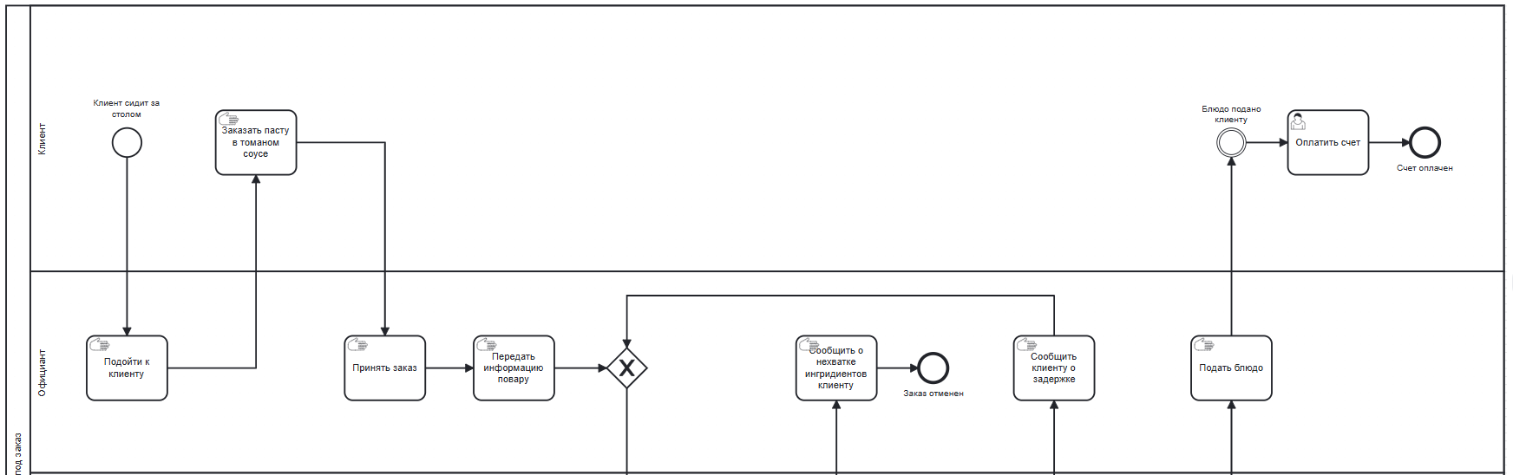
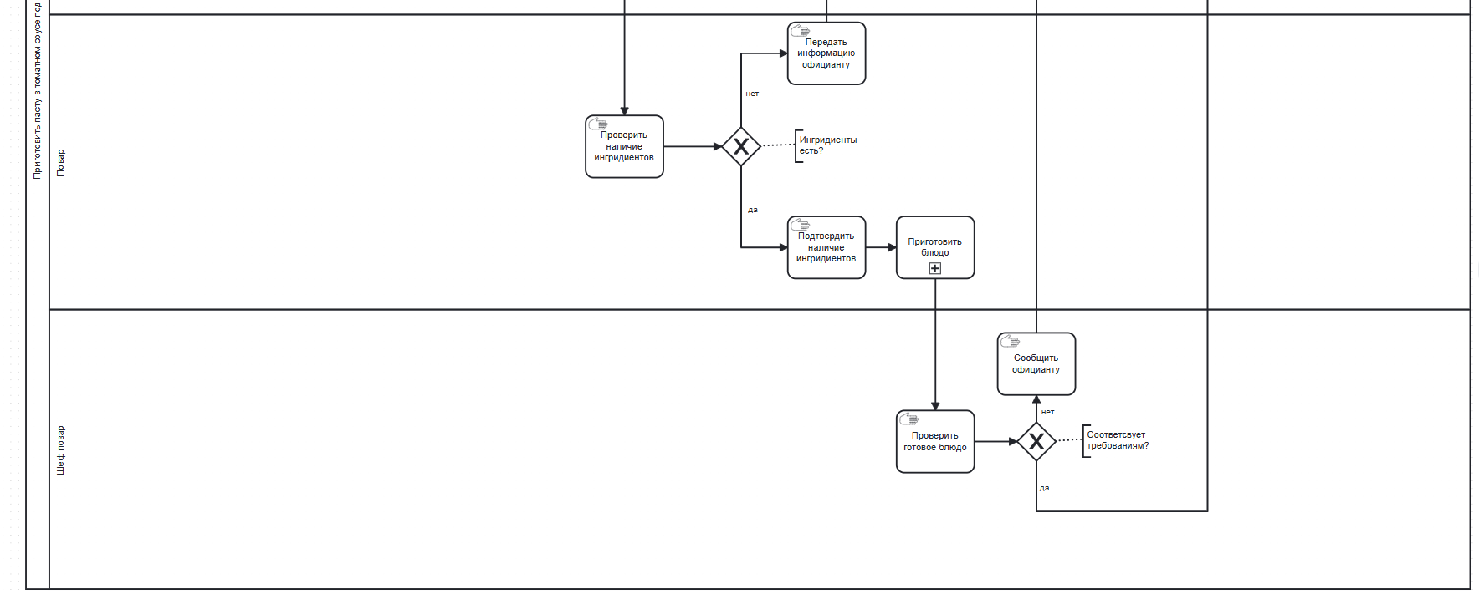
Модель процесса

Slide 3
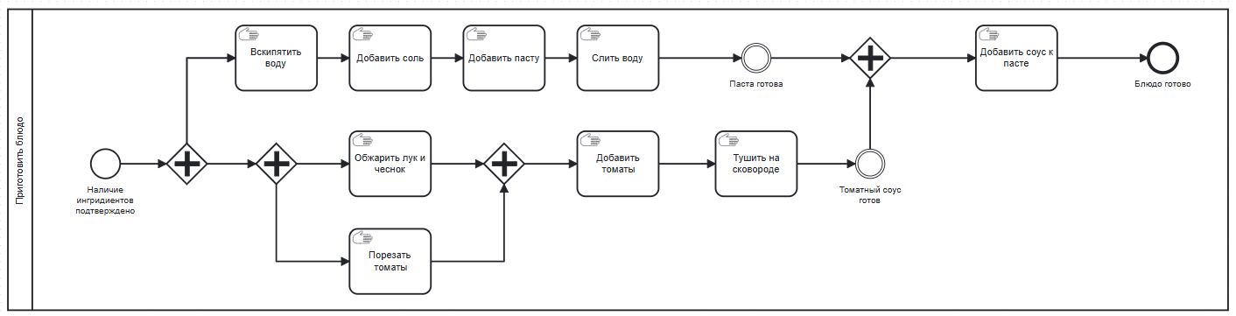
Декомпозиция процесса «Приготовить блюдо»

Slide 4
Ценок

